Slide 1
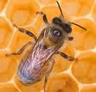
Včela medonosná. Opeľovanie
Vecné učenie 3.ročník

Slide 2
Včely žijú v úľoch.
V každom úli je len jedna samička.
Je mamou všetkých včiel – robotníc v úli.
V úli žijú aj ich ockovia – trúdy.

Slide 3
Čo robia včely cez deň?
vylietajú na lúku, do lesov
Opeľujú kvety, zbierajú z kvetov sladkú šťavu a kefkami zametajú do košíkov žltý peľ

Slide 4
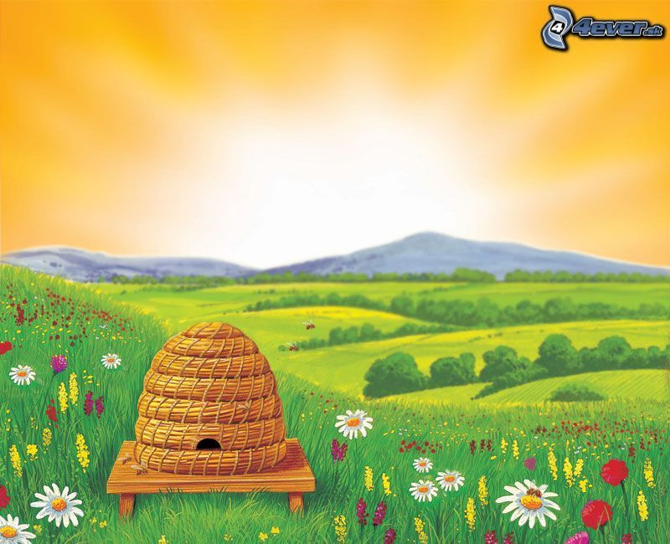
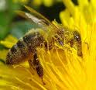
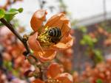
Opeľovanie

Slide 5
Čo vidíš na obrázku?
Čo robí včielka?
Kto jej pomáha?

Slide 6
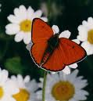
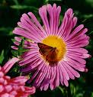
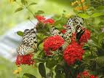
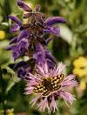
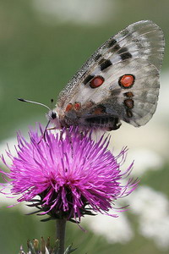
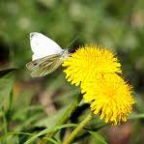
Opeľovanie kvetov hmyzom

Slide 7
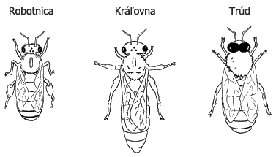
V úli žije:

Slide 9
Nájdi a spočítaj, koľko včielok sa nachádza na obrázku.

